Slide 1
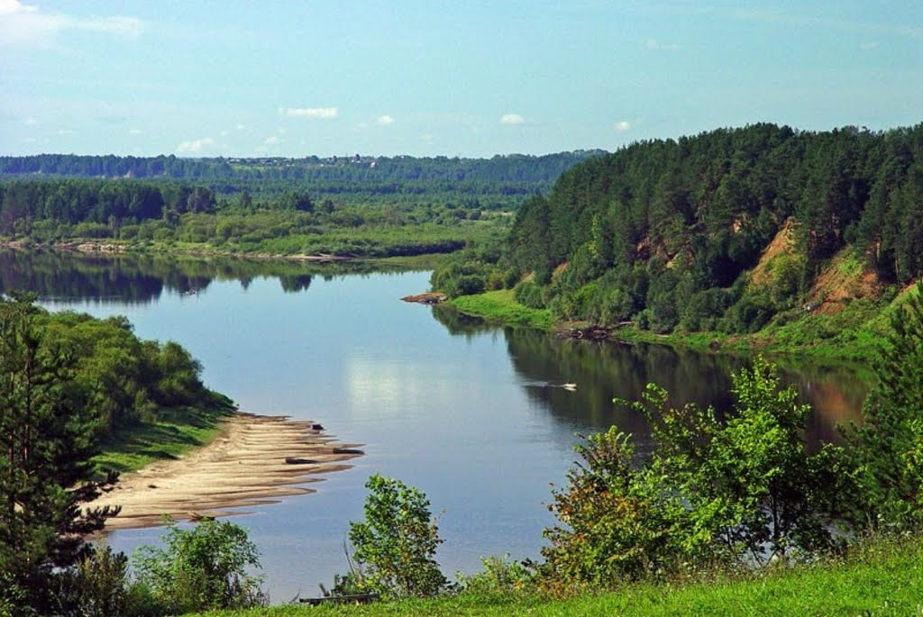
ВАРНАВИНСКИЙ МУНИЦИПАЛЬНЫЙ РАЙОН
БЮДЖЕТ ДЛЯ ГРАЖДАН К РЕШЕНИЮ ЗЕМСКОГО СОБРАНИЯ «ОБ ИСПОЛНЕНИИ РАЙОННОГО БЮДЖЕТА ЗА 2017 ГОД»

Slide 2
ЧТО ТАКОЕ ОТЧЕТ ОБ ИСПОЛНЕНИИ БЮДЖЕТА
Отчет об исполнении бюджета содержит данные об исполнении бюджета по доходам, расходам и источникам финансирования дефицита бюджета в соответствии с бюджетной классификацией Российской Федерации
Годовой отчет об исполнении районного бюджета подлежит рассмотрению Земским собранием Варнавинского муниципального района и утверждается решением
Решением Земского собрания Варнавинского муниципального района об исполнении районного бюджета утверждается отчет об исполнении районного бюджета за отчетный финансовый год с указанием общего объема доходов, расходов и дефицита (профицита) районного бюджета
В отчете об исполнении районного бюджета указывается сколько и каких доходов поступило в бюджет за год и на какие цели эти денежные средства были израсходованы

Slide 3
ИСПОЛНЕНИЕ РАЙОННОГО БЮДЖЕТА ПО ДОХОДАМ В 2015-2017 годах ,( т.руб.)

Slide 4
ДИНАМИКА ИЗМЕНЕНИЙ НАЛОГОВЫХ И НЕНАЛОГОВЫХ ДОХОДОВ РАЙОННОГО БЮДЖЕТА ЗА 2015-2017 г.г. ( т.руб.)

Slide 5
БЕЗВОЗМЕЗДНЫЕ ПОСТУПЛЕНИЯ ЗА 2017 ГОД , т.руб.
ДОТАЦИИ
82251.7
СУБВЕНЦИИ
189133.8
СУБСИДИИ
22703.4
ИНЫЕ МЕЖБЮДЖЕТНЫЕ ТРАНСФЕРТЫ
8229.3
ВСЕГО ПОСТУПИЛО 302318,2 Т.РУБ.

Slide 6
ИСПОЛНЕНИЕ РАЙОННОГО БЮДЖЕТА ПО РАСХОДАМ ЗА 2015-2017 г.г. , т.руб.

Slide 7
СТРУКТУРА РАСХОДОВ РАЙОННОГО БЮДЖЕТА ПО РАЗДЕЛАМ РАСХОДОВ ЗА 2017 год (т.руб.)

Slide 8
ИСПОЛНЕНИЕ РАСХОДОВ РАЙОННОГО БЮДЖЕТА В РАЗРЕЗЕ МУНИЦИПАЛЬНЫХ ПРОГРАММ ЗА 2017 год т.руб.
Наименование | 2017 |  | %
 | План | Факт
1.МП "Защита населения и территорий от чрезвычайных ситуаций, обеспечение пожарной безопасности и безопасности людей на водных объектах Варнавинского района | 3635,5 | 3225 | 88,7
2.МП "Развитие агропромышленного комплекса Варнавинского района | 4616,2 | 4616,2 | 100,0
3.МП "Содействие занятости населения Варнавинского района " | 195,3 | 195,3 | 1,0
4.МП "Охрана окружающей среды Варнавинского района " | 189,5 | 189,4 | 99,9
5.МП "Развитие предпринимательства и туризма Варнавинского района Нижегородской области " | 470 | 470 | 100,0
6.МП "Управление муниципальным имуществом Варнавинского района на " | 314,9 | 314,9 | 100,0
7.МП "Развитие физической культуры и спорта в Варнавинском муниципальном районе" | 420 | 420 | 100,0
8.МП "Управление муниципальными финансами Варнавинского района" | 30602,5 | 30588,5 | 100,0
9.МП "Развитие культуры Варнавинского района " | 43693 | 43103,5 | 98,7
10.МП "Развитие образования Варнавинского района " | 238361,4 | 237550,7 | 99,7
11.МП "Информационное общество Варнавинского муниципального района Нижегородской области | 2975,7 | 2975,7 | 100,0
12. МП "Обеспечение общественного порядка и противодейтсвия преступности в Варнавинском муниципальном районе Нижегородской области "" | 120,4 | 120,4 | 100,0
ИТОГО ПРОГРАММНЫЕ РАСХОДЫ | 325594,4 | 323769,6 | 99,4

Slide 9
МУНИЦИПАЛЬНЫЙ ДОЛГ ЗА 2017 ГОД, т.руб.
ОСНОВНОЙ ДОЛГ ПО БЮДЖЕТНЫМ КРЕДИТАМ НА 01.01.2018 Г.
4600,00
РАСХОДЫ НА ОБСЛУЖИВАНИЕ МУНИЦИПАЛЬ-НОГО ДОЛГА
9,2

Slide 10
СОБЛЮДЕНИЕ ТРЕБОВАНИЙ БЮДЖЕТНОГО ЗАКОНОДАТЕЛЬСТВА
Требование нормативного документа | Нормативный документ | Условие | Соответствие требованиям бюджетного кодекса
Предельный объем дефицита бюджета | Бюджетный кодекс РФ | Не должен превышать установленного Бюджетным кодексов предела | Соответствует
Отношение текущих расходов к доходам бюджета | Бюджетный кодекс РФ | Менее 100 % | Соответствует
Отношение расходов на обслуживание долга к общим расходам | Бюджетный кодекс РФ | Не должно превышать 15% расходов бюджета | Соответствует
Предельный объем муниципального долга | Бюджетный кодекс РФ | Не должен превышать утвержденный объем доходов районного бюджета без учета утвержденного объема безвозмездных поступлений | Соответствует

Slide 11
Контактная информация финансового управления администрации Варнавинского муниципального района
Финансовое управление администрации Варнавинского муниципального района Нижегородской области
Местонахождение : 606760, Нижегородская область, р.п.Варнавино, пл.Советская д.1
Начальник финансового управления :
Серебрякова Наталья Викторовна
Контактный телефон : (883158) 3-56-47
Адрес электронной почты : fovarnav@mail.ru
График работы : понедельник-четверг с 8-00 до 17-00
Пятница –с 8-00 до 16-00
Перерыв на обед : с 12-00 до 13-00
Выходные дни : суббота-воскресенье

